Slide 1
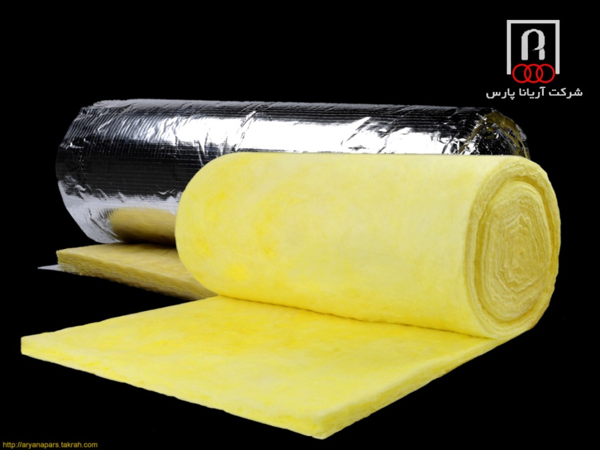
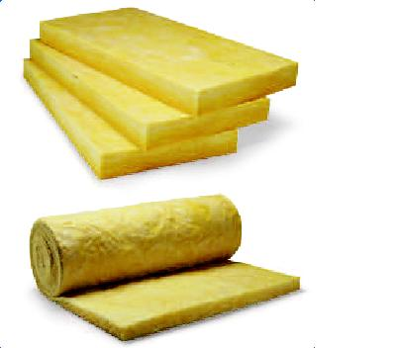
عایق های حرارتی

Slide 2
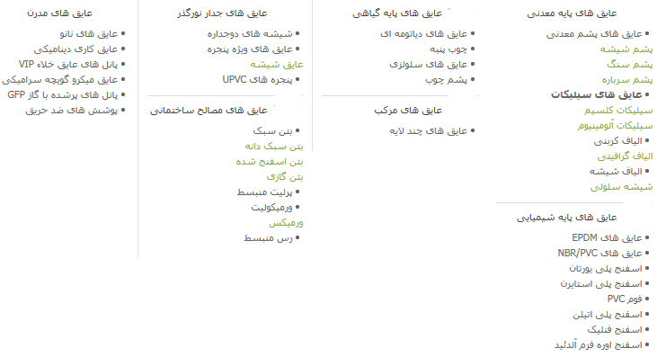

Slide 3
عایق های پایۀ معدنی

Slide 4
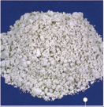
عایق های پشم معدنی
پشم سرباره ((SLAG WOOL)
پشم معدني كه از مذاب سرباره كوره ساخته مي شود.
اكسيد سيليس sio2 جزاصلي تمامي عايق هاي معدني يكي از عمده ترين مواد تشكيل دهنده پشم سرباره مي باشد. مواد تشكيل دهنده آن عبارتند از: اكسيد سيليس 36% اكسيد منيزيم 0.97 % اكسيد اهن 0.76% اكسيد الومينيوم 10.45% اكسيد منيزيم 10.9% اكسيد كلسيم 36.56% اكسيد تيتانيم2.83% ساير مواد 1.58%

Slide 5
عایق های پشم معدنی
داراي خواص و درصد خلوص يكنواخت در تمام محصولات است.
در كشور هاي صنعتي جزو پر مصرف ترين عايق هاي معدني است.
سر الياف آن كروي شكل بوده كه به همين دليل باعث خراش و تحريك پوستي بسيار كمتري مي شود.
به دليل ريز بودن ذرات آن عايق الكتريسته نيز مي باشد.
بازگشت پذيري آن به طبيعت سريع انجام مي شود.
حداكثر تحمل درجه حرارت آن در نوع خالص750درجه سانتیگراد است و در حالت غير خالص و مخلوط با ماده چسباننده حداكثر در حدود 350ºC را تحمل مي كند.
اين ماده مي تواد به عنوان عايق صوتي نيز به كار رود.

Slide 6
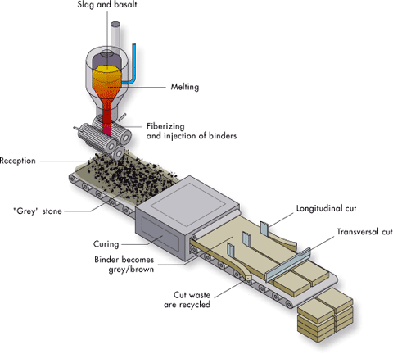
عایق های پشم معدنی
پشم سنگ (Rock Wool)
ماده اوليه اصلي براي توليد اين عايق، سنگ بازالت، از گروه سنگ‌هاي آذرين است كه بازمانده فعاليت‌هاي آتش‌فشاني است.

Slide 7
عایق های پشم معدنی
اين عايق ،به دليل عدم انتشار صدا به ميان اجزاء متشكله و نيز جذب صدا، عايق صوتي بسيار مطلوبي مي باشد. به همين علت در فرودگاه ها، استوديو هاي صدابرداري ،زير ريل ها و در ايستگاه هاي متروي داخل شهري نصب مي گردد.
افزايش ضخامت وگذاشتن فاصله هوايي مناسب در پشت عايق، مقدار تضعيف انرژي صوتي را افزايش مي دهد.
به علت مواد تشكيل دهنده معدني ، با مصالح ساختماني سازگار مي باشد. لذا باعث خوردگي يا خرابي به اجزاءتشكيل دهنده ساختمان نخواهد شد.

Slide 8
عایق های پشم معدنی
مزایا
ذرات الياف پشم سنگ از طرف سازمان بهداشت جهاني براي سلامتي انسان بي ضرر تشخيص داده شده اند.
به علت موادتشكيل دهنده معدني، سازگاري كاملي با تمامي مصالح ساختماني دارد .
دوام بسيار خوبي در كل عمر سازه دارد باعث از دست دادن كيفيت آن نخواهد شد و سازگاري كاملي با محيط زيست دارد و از اين لحاظ بي خطر ترين عايق حرارتي مي باشد.
آتش گير نيست ومشتعل نمي شود و قابليت مقاومت تا 4 ساعت در برابر شعله مستقيم را دارد..
نرمي و لطافت الياف باعث مقاومت در برابرتراكم مي شود كه از مزاياي مهم اين محصول مي باشد.
طبق استاندارد هاي جهاني استفاده از عايق پشم سنگ به عنوان جداكننده مناطق آتش در ساختمان وطبقات به عنوان عايق ساختمان مورد توجه خاصي قرار گرفته است.
انبار كردن محصول در زمان طولاني بالاي يكسال توصيه نمي شود.

Slide 9
عایق های پشم معدنی
معايب:
ضريب انتقال حرارت، با افزايش دما، فشردگي بعد از نصب وجذب رطوبت ،افزايش مي يابد.
براي شكل دادن به اين نوع عايق از چسب رزيني استفاده شده كه به دليل پايين بودن درجه حرارت آن تحمل دماي اين محصول را كاهش مي دهد.
اگر چه پشم سنگ جاذب رطوبت نيست اما براي عايق كاري لوله ها، تاسيساتي كه به فضاي باز قرار دارند، بايد با يك پوشش ضد رطوبت محافظت شود.

Slide 10
عایق های پشم معدنی
كاربرد:
صنايع پتروشيمي ، پالايشگاه ، بيمارستان ها، نيروگاه ها، صنايع سنگين، استوديوهاي صدا برداري ، تونل هاي مترو،كارخانه هاي سيمان و فولاد از مصرف كنندگان اين نوع عايق به شمار مي روند.
پشم سنگ فله، به عنوان عايق حرارتي صوتي بين دو جدار ديوار هاي ساختماني ،جدار دودكش ها ، منبع اگزوز اتومبيل ها و دستگاه هاي صنعتي و پركردن فضاهاي فاقد شكل هندسي منظم به كار مي رود.
پشم سنگ تخته اي براي عايق كاري و پوشش سقف سوله، كانال هاي گردش هوا و سيستم هاي تهويه مطبوع وآب سردكن مورد استفاده قرار مي گيرد
پشم سنگ پانلي، به دليل استحكام به عنوان عايق بين جداره ها، در استوديو صدابرداري وتونل هاي مترو براي جذب هوا مورد استفاده قرار مي گيرند.
عايق لوله اي پشم سنگ ، در تاسيسات سيستم هاي تهويه مطبوع براي عايق كاري لوله هاي عبور سيالات سرد وگرم ، در صنايع جهت عبور سيالات داغ وبخار مورد استفاده قرار مي گيرد.

Slide 11
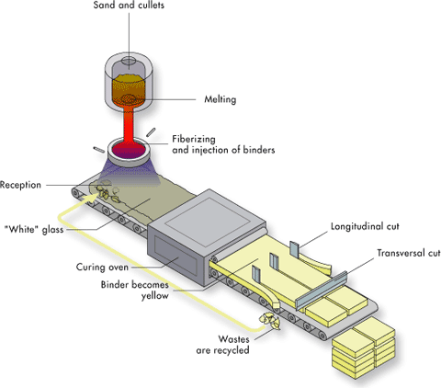
عایق های پشم معدنی
پشم شيشه (GLASS WOOL)
پشم معدني كه از مذاب شيشه ساخته مي شود.

Slide 12
عایق های پشم معدنی
از معروف ترين و قديمي ترين انواع عايق هاست.
پشم شيشه شامل فيبرهاي انعطاف پذير شيشه است كه از ذوب مواد اوليه شيشه به دست مي آید.
مي تواند رطوبت محيط را جذب نمائيد.
در مجاورت با بخار آب (خصوصا در سطوح گرم )توليد اسيد سيليسيك مي نمايد.
اگر محافظت آن به نحو مطلوب انجام نشود باكتري ها و قارچ ها در لايه هاي الياف آن تكثير پيدا مي كنند.
در گسترش حريق بي اثر بوده و در مجاورت حريق گازهاي سمي توليد نمي كند.
الياف آن با سر سوزني شكل بوده و اگر وارد نسوج ريه شود خارج نمي گردد و تماس آن با پوست باعث خراشيدگي مي شود.
حداكثر تحمل حرارتي آن 550 درجه سانتیگراد است.

Slide 13
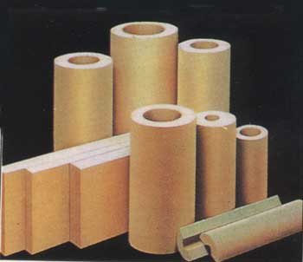
عایق های سیلیکات
اين نوع عايق ها از مواد معدني و الياف سراميكي همراه با ذرات سيليكا و اكسيد فلزات گروه قليايي مانند كلسيم , منيزيوم ويا آلومينيوم كه در دماي بالا به هم دوخته مي شوند ساخته مي شود.
اين نوع عايق ها به شكل پتوئي و يا به شكل آجري يكپارچه ساخته مي شود.
در مقابل شوك هاي حرارتي مقاوم بوده و تحمل دماهاي بسيار بالا را دارد و غير قابل اشتعال است.
در صورت مجاورت با رطوبت جاذب آن است.

Slide 14
عایق های سیلیکات
سيليكات كلسيم (Calcium silicate )
ماده عايق شامل سيليكات هيدراته است كه معمولا" بوسيله الياف یکپارچه مسلح مي شود.
يك نوع عايق دانه اي ساخته شده از آهك و تقويت شده توسط ذرات سيليكات با ساختار يكپارچه و صلب به همراه مواد معدني آلي مي باشد.
مقاومت مناسب در مقابل تغيير شكل داشته و جاذب آب است.
فاسد نشده و مكان مناسبي براي رشد قارچ ها و ميكروب ها نمي باشد .
قابل اشتعال نبوده و عموما براي لوله هاي عبور سيالات داغ مورد استفاده قرار مي گيرد.
دانه هاي المنت سماور و يا برخي اتصالات نسوز از اين جنس است و حداكثر تحمل دماي آن 982درجه سانتیگراد مي باشد.

Slide 15
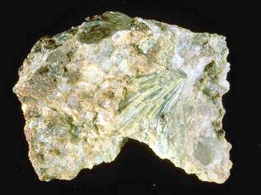
عایق های سیلیکات
سيليكات آلومينيوم (Aluminum Silicate )
اين نوع عايق از مواد معدني اكسيد آلو مينيوم و الياف سراميكي تشكيل شده است.
در دو شكل پتويي و يا آجري يكپارچه ساخته شده و تحمل دماهاي بسيار بالا را دارد.
در مقابل شوك هاي حرارتي نيز مقاوم بوده و كاملا غير قابل اشتعال است .
عايق كوره هاي القائي ذوب فلز از اين جنس مي باشد و دماهاي تا حدود 1800 درجه سانتیگراد را به راحتي تحمل مي كند .

Slide 16
عایق های الیاف کربنی
الياف کربن به اليافي گفته مي شود که دست کم داراي 90 درصد کربن هستند

Slide 17
عایق های الیاف کربنی
کاربردهاي الياف کربن
صنعت حمل و نقل: مخازن گاز مايع خودروها ، قطعات موتور ، کمک فنر ، شفت هاي انتقال نيرو ، ملحقات چرخ و جعبه فرمان ، لنت هاي ترمز ، بدنه ماشين هاي مسابقه ، بدنه کشتي ها و فنرهاي لول . صنايع ساختماني و معماري: مواد ساختاري پل ها ، ساز و کار پل هاي جمع شونده ، تقويت کننده بتن هاي پرمقاومت ، سازه هاي باربر ، ديوارهاي جداکننده ، سازه هاي پيش تنيده براي کمک به سازه هاي بتني حمل بار ، استفاده در تعمير ساختمان هاي در حال تخريب ، استفاده در جداره داخلي تونل ها براي جلوگيري از ريزش تونل و استفاده در رمپ ها براي جلوگيري از ريزش خاک

Slide 18
عایق های الیاف کربنی
کاربردهاي الياف کربن
صنايع هواپيما سازي و هوافضا: سازه هاي داخلي کابين مسافرين اعم از پانل هاي جداره صندلي ها و ميزها ، پوشش ها ، اجزاي سازه اي ماهواره ها ، لبه بال هواپيماهاي جنگنده ، نوک هواپيماهاي مافوق صوت ، نازل موشک هاي دوربرد و قطعات حساس موتور هواپيماها
صنايع پزشکي: ساخت استخوان مصنوعي ، اجزاي تجهيزات پرتوي ايکس ، صندلي هاي چرخدار ، انواع اجزاي مصنوعي بدن براي معلولين و دريچه قلب
بخش انرژي: باتري هاي سوختي ، پره هاي توربين و پره هاي آسياب هاي بادي براي توليد برق از انرژي باد
صنايع الکترونيک ، تجهيزات الکتريکي و ماشين سازي: قاب رايانه هاي همراه ، اجزاي رايانه ها ، بازوي ربات هاي صنعتي ، چرخ دنده ها ، غلتک ها ، چرخدنده هاي پرسرعت ، قطعات خود روغنکاري شونده ، آنتن ها ، مواد عايق الکتريکي ، مخازن تحت فشار ، غلتک چاپ گرها و قاب تلفن هاي همراه

Slide 19
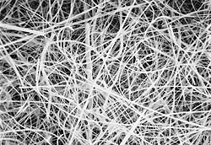
عایق های الیاف شیشه
الياف شيشه (Fiber Glass)
الياف توليد شده از مذاب شيشه به صورت رشته هاي پيوسته است
الياف شيشه يكي از مهم ترين و پرمصرف ترين تقويت كنندها در مواد اوليه كامپوزيت ها در سراسر جهان است و اكثر كامپوزيت هاي پليمري از تركيب رزين هاي گرما سخت به الياف شيشه تهيه مي شوند . كاربرد عمده الياف شيشه در صنعت كامپوزيت و توليد محصولات فايبر گلاس مي باشد.

Slide 20
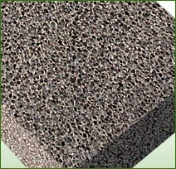
عایق های الیاف شیشه
شيشه سلولي (Cellular Glass)
ماده عايقكاري حرارتي صلبي است كه از شيشه منبسط ساخته مي شود.
اين نوع عايق به شكل تخته اي ولوله اي و ديگر شكل ها ساخته مي شود.
محدوده دمائي آن بين 40- در جه سانتي گراد تا 482 در جه سانتيگراد مي باشد. در دماهاي پائين هدايت حرارتي كمي داشته و مقاومت سايش آن كم و در مقابل خوردگي نيز مقاوم است و داراي قابليت جذب صوت خوبي ميباشد.

Slide 21
عایق های پایۀ شیمیایی

Slide 22
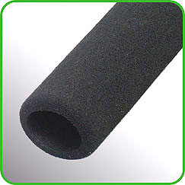
عایق های EDM
عایق های (EPDM)
اتيلن – پروپيلن- داين-منومر
پلي‌اتيلن و پلي‌پروپيلن، پليمرهايي هستند با دماي انتقال شيشه‌اي بسيار پايين و داراي ماهيت بلورينگي كه به دليل همين ماهيت، فاقد خواص لاستيك بوده و به عنوان پلاستيك مورد مصرف قرار مي‌گيرند.
EPDM مصالح ساختماني مناسب براي مناطق سردسير است و حتي دردماهاي زير 30 درجه سانتي گراد خصوصيات عالي از خود نشان مي دهد.
محدوده دمايي آن -50˚Cتا 130˚C سلسيوس است.
مقاومت زيادي در برابر ازن دارد .
در برابر مواد شيمايي آلي و غيرآلي مقاوم است.
ضعف آن مقاومت كم در برابر مايعات بر پايه نفت است.

Slide 23
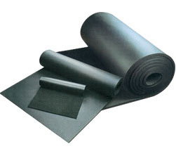
عایق های NBR/PVC
نيتريل فوم -NBR/PVC- NBR
دماي كار آن -25تا +100 درجه سلسيوس است.
مقاومت عالي در برابر مايعات و روغن دارد.
ضعف آن مقاومت كم در برابر ازن و عملكرد بد در دماهاي پائين است.
مقاومت سايشي به طور متوسط زياداست. اما در كابردهايي كه در معرض شرايط جوي سختي قرار مي گيرد, توصيه نمي شود.
اين ماده عاري از آزبست وكلر است و باعث حساسيت پوستي نمي شود.
باعث رشد باكتري و قارچ نمي شود .
اين محصول براي عايقكاري حرارتي و صوتي طراحي شده است.علاوه براين زيباست و عمر درازي دارد.
قابليت صدابندي بيشتر و صرفه اقتصادي بالاتر نسبت به انواع معمول مصالح عايقكاري صوتي سلول بسته يا سلول باز دارد.

Slide 24
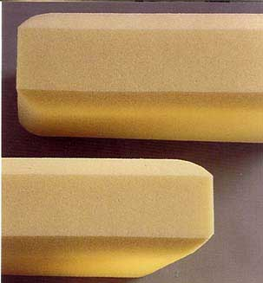
عایق های اسفنج پلی یورتان
اسفنج پلي يورتان
ماده عايق كاري پلاستيك سلولي نيمه صلب يا صلبي است .
استحكام و مقاومت قطعات توليدي از پلي يورتان بسیار بهتر از لاستيك است .
هدايت حرارتي كم
وزن سبك
استحكام بالا
قابليت بسيار زياد در پذيرش تغيير در فومولاسيون جهت برآورده كردن انتظارات كاربردي
چسبندگي قوي به بسياري از مواد
نفوذپذيري كم در برابر بخار آب
مقاومت حرارتي در دماي بيش از 100 در جه سلسيوس
قابليت فوم شوندگي در محل براي پر كردن شكل هاي پيچيده

Slide 25
عایق های اسفنج پلی استایرن
مواد عايق بندي از جنس فوم پلي استايرن سخت، مواد پلاستيكي سلولي سختي هستند.
پلي استايرن پليمري است كه از منومر استايرن درست مي شود.
در دماي اتاق پلي استايرن به طور معمول جامد مي باشد كه توسط حرارت قابليت ارتجاع يا نرمش پذيري دارد اما در دماهاي بالا مي توان آن ها را ذوب و دوباره قالب ريزي كرد.
استايرن يك مونومر معطر است.
نام تجاري پلي استايرن، استايرو فوم است. استايروفوم ماده سبك وزني است كه انتقال حرارت پائين دارد.
اين ماده در سيستم هاي پانل عايق حرارت ساختمان مورد استفاده قرار مي گيرد.
تخته يا ورق اكسترود شده، پلي استايرن منبسط شده فله اي، پلي استايرن منبسط شده قالبي

Slide 26
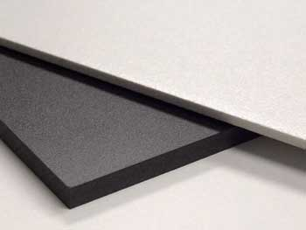
عایق های فوم PVC
فوم pvc يا فوم پلي وينيل كلرايد
Expanded polyvinyl chloride
ماده عايقكاري حرارتي پلاستيك سلولي است كه بر پايه پليمرهاي وينيل كلرايد منبسط شده است.
عايق رطوبت و بخار
از نظر عايق حرارتي فوم PVC سخت دو برابر گران تر از فوم هاي پلي استايرن و پلي يورتان است.
مقاومت بالايي داشته و بسيارسخت است.
فوم PVC سخت عايق حرارتي و صوتي بسيار خوبي بوده و نفوذ بخار و رطوبت در آن بسياركم است.
از آنجا كه مقاومت برشي فوم PVC بالاست سطح آن براي اعمال سيمان و گچ بسيار مناسب است .
مزيت عمده فوم هاي PVC عملكرد بهتر آنها در برابر آتش نسبت به ساير فوم هاي پليمري است.

Slide 27
عایق های اسفنج پلی اتیلن
اسفنج پلي اتلين(پلي فوم) Polyethylene foam
در مقایسه با سایر اسفنج ها مقاومت اسفنج پلی اتیلن در مقابل نیرو های برشی و کششی بسیار زیاد است.
یکی از کاربرد های مهم اسفنج پلی اتیلن در زمینه صنایع بسته بندی می باشد و این به خاطر توانایی بالای آن در جذب انرژی و ضربه می باشد
اسفنج پلی اتیلن از لحاظ شیمیایی بی اثر می باشد و در مقابل اکثر مواد شیمیایی و حلال ها در دمای اتاق مقاوم است.
پلي اتلين داراي خواص مهمي از جمله عايق الكتريكي, خاصيت فيلم و ورقه شدن و مقاومت شيميايي در برابر رسوبات را داراست .
از جمله معايب پلي اتلين اين است اكسيژن مي تواند در آن خرابي بوجود آورد .
اين عايق قابل اشتعال است و برابر شعله مستقيم باعث افزايش دامنه حريق مي گردد و نبايد از آن در معرض تابش مستقيم نور خورشيد استفاده شود.
از اسفنج پلی اتیلن در عایق کردن سیستم های گرمایش مرکزی استفاده می شود و نیز از آنجا که این اسفنج عایق صدا نیز می باشد از آن در زیر سرامیک یا پارکت نیز استفاده می کنند
همچنین به عنوان یک عایق حرارتی در سقف ساختمان نیز قابلیت کاربرد دارد.

Slide 29
عایق های اسفنج فنولیک
اسفنج فنوليك Phenolik foam
يكي از مصالح عايقكاري حرارتي فوم فنوليك صلب بوده كه از انواع پلاستيك سلولي است.
قيمت آن گران تر است.
پس از زمان عمل آوري تا 2 درصد جمع مي شود.
هدايت حرارتي آن از 2 نوع ديگر بالاتر است.
تحمل دمايي آن بالاست و حداكثر تا 149درجه سانتیگراد به صورت پيوسته مي باشد. در حالي كه فوم پلي استايرن و پلي اتيلن را نمي توان در دمايي بالاتر از 71-79 درجه سانتيگراد بكار برد.
اين فوم خود خاموشگر بوده و در هنگام سوختن چكه نمي كند و ذغال سختي از آن توليد مي شود كه از توسعه شعله جلوگيري مي كند.
گازهاي حاصل از سوختن آن داراي سموم کمتری است.
داراي استحکام مكانيكي بالاست.

Slide 31
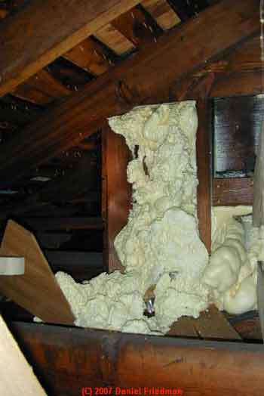
عایق های اسفنج فرم آلدئید اوره
اسفنج اوره فرم آلدئيد Urea formaldehyde foam
عایق کاری با فوم اوره فرمالدئید ابتدا در سال 1950 در اروپا به منظور عایق سازی حفرات داخل دیواره های ساختمان های مسکونی مطرح شد.
استفاده از این فوم در سال 1980 در بعضی از کشور ها مانند کانادا ممنوع شد.
تحقیقات اخیر در مورد این فوم ثابت کرده که این فوم سرطان زا بوده و استفاده از آن ریسک بالایی به دنبال دارد.

Slide 32
عایق های پایۀ گیاهی

Slide 33
عایق های دیاتومه ای
عايق دياتومه اي (Diatomaceous insulation )
ماده عايق كه عمدتا" از بقاياي دياتومه ها ( ذرات سيليسي سلولي با اندازه ميكروسكپي) تشكيل شده است و به شكل ماده پودري، متصل يا دانه اي در دسترس است.
آجر دياتومه اي : آجر عايق پخته شده اي است كه عمدتا" از اسكلت ( بقاياي) دياتومه ها تشكيل مي شود.
دياتومه ها به صورت سلول هاي منفرد و هم بصورت دسته جمعي وجود دارند.
رنگ آنها معمولا مايل به زردي يا خرمايي است و در آب هاي شيرين يا شور يا در خاک هاي مرطوب يا بر سطح مرطوب رستني هاي ديگر زيست مي کنند.
از آن در صنعت براي عايق سازي نسبت به حرارت و صوت و در ساختن ديناميت و ساير مواد منفجره ، در ساختن صافي ها وغيره بکار مي برند و از منابع غذايي عمده ماهي ها و ساير حيوانات آبي مي باشند و بيشتر سنگ هاي آهکي زمين از دياتومه ها ساخته شده است و دياتومه ها منشاء قسمت عمده ذخاير نفتي است .

Slide 34
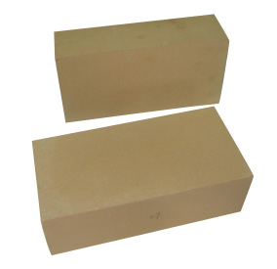

Slide 35
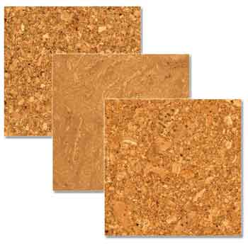
چوب پنبه
چوب پنبه (cork)
ماده اي كه به طور دوره اي از ساقه درخت چوب پنبه كه لايه محافظ آن را تشكيل مي دهد، گرفته مي شود.
تخته چوب پنبه : فرآورده پيش ساخته اي است كه از چوب پنبه دانه اي منبسط و متصل شده در اثر حرارت تحت فشار , بدون افزودن چسب ساخته ميشود.

Slide 36
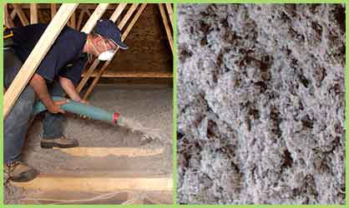
عایق های سلولزی
عايق سلولزي (cellulose insulation)
عايق اليافي كه از كاغذ، مواد خام تخته كاغذي يا چوب با چسباننده ها، كندسوز كننده ها و ساير افزودني ها يا بدون آنها مشتق مي شود.

Slide 37
عایق های سلولزی
كارآئي گرمايي: كارآئي حرارتي عايق سلولزي تقريبا برابر يا كمي بهتر از پشم سنگ و پشم شيشه است.
عايقكاري سلولزي باعث كاهش مصرف انرژي مي شود.
عايقكاري سلولزي تقريبا سه برابر چگالي تر از پشم شيشه است. اين چگالي بالا به باعث كاهش عبور صدا از ديوارها و نیز انتقال صدا بين طبقات مي شود.
عايقكاري سلولزي باعث كنترل شديد قارچ ،حشره ،آفت و جانورها ي جونده مي شود.
اين عايق از نظر ايمني در برابر آتش در سطح بالايي قرار دارد.
اين عايقكاري با پركردن كامل حفره هاي ديوار به جلوگيري از رطوبت كمك مي كند.

Slide 38
عایق های سلولزی
نياز به نيروي متخصصي براي نصب دارد.
اسپری تر سلولز نياز به زمان زيادي براي خشك كردن دارد كه اين زمان معمولا با استفاده از گرمكن ها كاهش مي يابد و باتوجه به شرايط رطوبتي محيط نياز به چند روز تا چند هفته زمان دارد.
عايق سلولزي 75%-85% از بازيافت الياف كاغذ دست دوم روزنامه ها ، تشكيل شده است كه اين بالاترين درصد در بين بقيه عايق هاي موجود است براي مثال الياف پشم شيشه حداكثر 30% از مواد بازيافتي تشكيل مي شوند.
ساير مواد خام تشكيل دهنده اين عايق نيز در مقايسه با ساير عايق ها دارای سازگاری بیشتری با محیط زیست مي باشند.
انرژي مورد نياز براي توليد اين عايق بسيار كمتراست براي توليد اين عايق از ماشين هاي الكتريكي استفاده مي شود در حالي كه كه عايق هاي معدني بايد در كوره ساخته شوند و براي توليد به انرژي 20تا 40 برابر عايق هاي سلولزي نياز است.

Slide 39
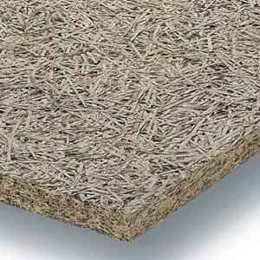
پشم چوب
پشم چوب (wood wool)
تراشه هاي بلند چوب است.
دال پشم چوب فرآورده عايق صلبي است كه از پشم چوب فله اي كه با يك چسباننده معدني به هم متصل شده و تا ضخامت نهايي فشرده مي گردد ساخته مي شود.
تخته نرم الياف چوب: فرا ورده عايقكاري كه از الياف چوب , با افزودن يك ماده چسباننده يا بدون آن ساخته مي شود تا به شكل نهايي آن با بكار بردن حرارت يا بدون آن متراكم گردد.

Slide 40
عایق های مرکب

Slide 41
عایق چندلایه
عايق مركب:تركيبي از لايه ها كه حد اقل از دو ماده عايق مختلف است . خاصيت عايق مركب از خواص عايق كاري مواد منفرد مي شود.
گاهي استفاده از ساختار مركب و چند لايه در عايق ها بسيار موثرتر از استفاده از يك لايه عايق با همان ضخامت ميباشد.
بكار گيري اين روش امكان مناسبي نيز براي جبران انقباض و انبساط طولي لوله ها در نقاط با درجه حرارت و شوك حرارتي بالا را ايجاد مي نمايد.
بكار گيري عايق هاي مركب و چند لايه روي اتصالات و پل هاي حرارتي باعث كاهش تلفات حرارت ودر نتيجه ايجاد وضعيت بهتر و كارا تر و افزايش راندمان عايقي مي گردد.
یكي از كاربردهاي مناسب اين روش در محل هايي است كه نياز به كاهش ضخامت عايق كاري باشد.

Slide 43
عایق های مدرن

Slide 44
نانو عایق
جلوگيري از خوردگي و عايق بودن
استفاده آسان بوسيله قلم مو ، غلطك و اسپري
غير سمي بر پايه آب
امكان مشاهده لايه زير عايق جهت بررسي بصري زير پوشش
پايداري فوق العاده با چسبندگي عالي بروي فولاد ، آلومينيوم و گالوانيزه ، فايبر گلاس ، پي وي سي ، چوب ، بتن و پلاستيك و ساير مشتقات آن
فاقد هر گونه مواد افزايشي ضد ميكروبي مضر يا كشنده
مقاوم در برابر انواع كپك ها و قارچ ها
صرفه جويي در هزينه ها در دراز مدت

Slide 45
عایق میکرو گویچه سرامیکی
از دستاوردهاي جديد علم در جهان گسترش فناوري نانو در زمينه هاي گوناگون از جمله صنعت مي باشد.
از جمله دستاوردهاي فناوري نانو توليد نانوسراميك ها و استفاده از آنها در صنعت رنگ و پوشش مي باشد. يكي از انواع اين مواد كه در ابعاد نانومتر توليد مي گردد آلومينا سيليكات ها هستند كه در صنعت رنگ به عنوان مواد افزودني عايق مورد استفاده قرار مي گيرد.
اين مواد در شكل نانومتري داراي ضريب شكست 10 مي باشد كروي شكل بوده و بي رنگ هستند و سطح آنها عاري از گروه هاي هيدروكسيل مي باشد. دماي
ذوب آنها 1800 درجه سانتي گراد و مقاومت فشاري در آنها 6000 تا 60000 پوند است.
سراميكها در ضخامت پوشش و فام رنگ هيچ گونه تاثيري نمي گذارند و بالعكس مي توانند به صورت شگرفي رنگ را تقويت نمايند.
سطوح پوشش داده شده با اين مواد داراي مقاومت بالا در برابر ورقه اي شدن، خرد شدن، خش و سايش مي باشند.
سراميكها به دليل داشتن جنس خاص مي توانند 95% حرارت خورشيد و 85% اشعه ماوراء بنفش را بازگردانند و بدين ترتيب بصورت لايه اي از فام رنگ محافظت نمايند و عمر پوشش را تا 6 برابر افزايش دهند و از اتلاف انرژي در بناها جلوگيري نمايند.
آنتي باكتريال، عايق آب و عايق رطوبت
ضريب نفوذ بخار آب در آنها برابر 1 بوده كه بدين ترتيب در مصارف ساختماني مي تواند باعث تنفس ساختمان گردد و در نتيجه باعث افزايش عمر بنا گردد.

Slide 46
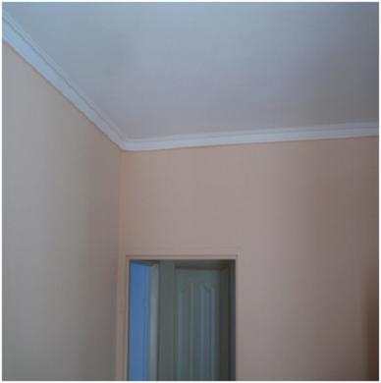

Slide 47
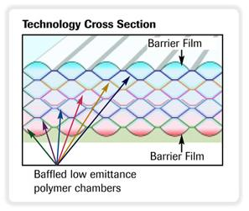
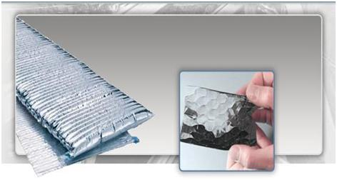
پانل های پرشده با گاز
این عایق متشکل از چندین لایه شش ضلعی پلیمری است که با لایه نازکی از آلومینیوم کم الکترونی پوشانده شده است. فضاهای بسته با یک لایه کاملاً درزبندی شده اند و با یک گاز با ضریب هدایت حرارتی پایین، پرشده اند.
هدف استفاده از گاز نگه داشتن این لایه ها در فواصل معین می باشد. عملکرد متوسط این عایق با هوا به عنوان گاز پر کننده حاصل می گردد.
بهترین گزینه برای گاز پرکننده گازهای بی اثر همانند آرگون ، کریپتون و زنون می باشد.

